Slide 1
Sistema Nacional de Indicadores em Direitos Humanos: O que é, como está sendo desenvolvido e para que serve

Slide 2
Sistemas de Indicadores no Brasil
A elaboração de indicadores sob uma perspectiva de direitos tem no Brasil dois antecedentes recentes:
Sistema de Indicadores para Saúde – RIPSA
Início dos trabalhos: 1995
Publicações a partir de 1997
O Sistema de Indicadores para Direito Humano a Alimentação Adequada – GT-Indicadores e Monitoramento Consea
Início dos trabalhos: 2003
Primeira publicação: 2007

Slide 3
O Sistema Nacional: O que é
Uma antiga demanda da sociedade civil, o Sistema Nacional de Indicadores apresentará em 2013 uma matriz articulada de indicadores sobre os seguintes seis direitos: Educação, Saúde, Trabalho, Vida Cidadã, Meio Ambiente e Alimentação Adequada.
Neste ano, a SDH/PR iniciará também a elaboração de uma matriz de indicadores para o Direito Humano à Participação Política.
Mapeando a realização de cada direito por seus titulares, o Sistema é composto por indicadores de resultado sobre o grau de realização de direitos cuja promoção e defesa foi assumida como responsabilidade pelo Estado brasileiro em instrumentos internacionais, na Constituição de 1988 e em peças de legislação infraconstitucional.

Slide 4
O Sistema Nacional: Objetivos
Auxiliar no planejamento, monitoramento e avaliação de políticas públicas, agregando inteligência à tomada de decisões sobre direitos humanos;
Ser um instrumento de transparência ativa pelo qual o Estado presta contas sobre a realização de compromissos em direitos humanos;
Empoderar e subsidiar a sociedade em suas demandas por políticas públicas;
Estabelecer uma matriz de indicadores necessários para a elaboração de relatórios internacionais sobre a realização progressiva de direitos; e
Identificar, nas bases de dados governamentais, lacunas cuja resolução é necessária para gerar desagregações que garantam uma perspectiva de direitos.

Slide 5
O Sistema Nacional: Histórico
Entrou na agenda com seminário realizado em 2007 na sede do Instituto Brasileiro de Geografia e Estatística - IBGE.
Em 2008, no primeiro ciclo da Revisão Periódica Universal, o Brasil anunciou o desenvolvimento do Sistema Nacional, que também está previsto no Programa Nacional de Direitos Humanos - PNDH-3 na ação programática:
Instituir e manter Sistema Nacional de Indicadores de Direitos Humanos, de forma articulada com os órgãos públicos e a sociedade civil.
Elaboração começou em 29 de agosto de 2012, quando foi instituído o Comitê Técnico de Acompanhamento – CTA, integrado por governo, sociedade civil e agências internacionais e encarregado de pactuar prioridades estratégicas, decisões metodológicas e marco lógico.

Slide 6
Construção do Sistema Nacional
Comitê Técnico de Acompanhamento
Oficinas
GTE Meio Ambiente
GTE Saúde
GTE Trabalho
GTE Vida
GTE Educação
GTE Alimentação Adequada

Slide 7
Metodologia: Conceitos Basilares
Indicadores de Direitos Humanos - Informações específicas que retratam uma realidade social relacionada a direitos humanos, refletindo os princípios desses direitos e permitindo a avaliação e o monitoramento de sua realização progressiva por seus titulares.
Devem, quando possível, ter como sujeito e numerador os titulares do direito, enfatizado a importância da pessoa humana na realização de seu cada direito alienável.
Devem medir não apenas a realização do direito, mas também sua equidade – resguardando os princípios da universalidade e da não-discriminação.
Têm como objeto não a prestação de serviços pelo Estado, mas a efetivação de direitos por seus titulares, com atenção dobrada a populações vulnerabilizadas.

Slide 8
Metodologia: Conceitos Basilares
Atributos de Direitos Humanos – Um número limitado de temas que traduzem o texto da norma jurídica do direito, permitindo a definição de indicadores apropriados para acompanhar a observância ao direito.
Identificados para sintetizar o conteúdo normativo do direito, captando sua essência, dando concretude a seu conteúdo e explicitando seu vínculo conceitual com os indicadores que o metrificam;
Definidos da forma o mais exclusiva possível, sem sobreposição;
Ao estabelecer o conteúdo normativo antes dos dados, identificam lacunas de informação que impossibilitam a elaboração de indicadores: segue-se do direito à informação, não da informação ao direito.

Slide 9
Metodologia: Lacunas Identificadas
Acesso a medicamentos no SUS
Habeas Corpus e acompanhamento de processos judiciais
Acordos e negociações coletivas
Analfabetismo funcional
Assistência a desastres naturais
Contaminação de solo
Demanda por regularização fundiária para populações tradicionais
Execuções extrajudiciais
Fragmentação dos sindicatos
Qualificação profissional e aprendizagem
Reabilitação profissional
Saúde mental
Tempo de espera em estabelecimentos de saúde
Educação em Direitos Humanos
Vitimização da população

Slide 10
Metodologia: Conceitos Basilares
Tipos de Indicadores
Indicadores de estrutura refletem a adoção de instrumentos legais e mecanismos institucionais necessários para facilitar a realização dos direitos humanos.
Indicadores de processo refletem os impactos de esforços de políticas públicas e intervenções específicas para realizar direitos.
Indicadores de resultado medem não os compromissos ou esforços governamentais, mas a efetiva realização de cada direito por cada titular.
O CTA optou por trabalhar inicialmente com indicadores de resultados e abordar os de processo apenas uma vez que fossem identificados os pontos críticos, lacunas e assimetrias na realização de direitos.

Slide 11
Metodologia: GTEs
Encarregados de elaborar matrizes de indicadores, os Grupos Técnico-Executivos – GTEs são formados pelo CTA.
Multidisciplinares, incluiram representantes da SDH/PR, da sociedade, da academia, dos ministérios, do IPEA, do IBGE e dos organismos internacionais. Na elaboração de indicadores, utilizam os seguintes critérios:
Possibilidade de expressar assimetrias na realização de direitos que refletem desigualdades estruturantes;
Granularidade geográfica que enfatize a instância mais próxima do titular (local) e a responsabilidade constitucional pelo direito; e
Periodicidade que permita planejamento de políticas públicas e acompanhamento pela sociedade.

Slide 12
Metodologia: Escolhas
Trabalhar com indicadores de resultados: para medir o direito de pessoa, a pessoa deve ser a medida de todo direito. Dos 123 indicadores iniciais de Educação, Saúde, Trabalho, Meio Ambiente e Vida Cidadã, 85 (70%) têm a pessoa humana ou uma de suas qualidades como numerador.
Gerar indicadores a partir de microdados de forma a ter mais autonomia para:
explorar desagregações fundamentais para uma perspectiva de direitos (região, sexo, raça-etnia e idade), e
elaborar uma matriz detalhada de metadados que documente as lacunas de informação existentes.

Slide 13
Metodologia: Etapas de Trabalhos
Etapas realizadas: 1) Concertação de plataforma institucional; 2) Definição dos atributos dos direitos; e 3) Proposta inicial de indicadores.
Etapa em andamento: 4) Cálculo dos indicadores, para produção de séries históricas, mensuração de assimetrias e identificação de vulnerabilidades;
Etapas ainda previstas para 2013: 5) Validação de Indicadores; e 6) Divulgação de Resultados.
2012 2013
1. Criação de Plataforma Institucional
2. Definição de Atributos
3. Definição dos Indicadores
4. Cálculo dos Indicadores
5. Validação de Indicadores
6. Divulgação de Resultados

Slide 14
Metodologia: Aplicações
A meta da Indicadores é concluir até o final do ano :
A edição de publicações tecnicamente embasadas mas acessíveis ao público geral sobre o estado de realização dos cinco direitos abordados;
O aproveitamento de indicadores na elaboração de relatórios internacionais;
A recomendação de pesquisas e registros novos, novos campos em instrumentos existentes ou novos planos amostrais que preencham lacunas de informação existentes, levando a perspectiva de direitos às bases de dados oficiais; e
A requisição de plataforma de TI de painel que permita a divulgação de indicadores do Sistema Nacional.

Slide 15
Metodologia: Aplicações
Identificação de lacunas em bases de dados
Edição de publicações temáticas
Produção de relatórios internacionais
Subsídio à tomada de decisões
Promoção da transparência ativa

Slide 16
Sistema Nacional de Indicadores em Direitos Humanos: Direitos, Atributos e Indicadores

Slide 17
Direitos e atributos
Educação
Meio Ambiente
Educação ao Longo da Vida
Universalização e democratização da Educação Básica
Democratização da Educação Superior
Qualidade da Educação
Currículos, Conteúdos e Práticas Educacionais.
Provisão ambiental
Regulação Ambiental (ou Meio ambiente equilibrado)
Meio Ambiente Físico e Cultural
Saúde Ambiental

Slide 18
Direitos e atributos
Saúde
Vida Cidadã
Saúde Sexual e reprodutiva
Infância Saudável e Protegida
Saúde ambiental
Saúde do trabalhador
Acesso equitativo a ações e serviços de saúde de qualidade
Acesso à assistência farmacêutica, órteses, próteses e outros insumos de saúde
Privação arbitrária da vida
Resguardo à privação excessiva da liberdade
Promoção da, e resguardo à, Vida
Registro Civil e Reconhecimento pelo Estado

Slide 19
Direitos e atributos
Trabalho Decente
Alimentação Adequada
Acesso e Qualificação para o Trabalho Decente
Condições Justas, não Discriminatórias e Seguras no Trabalho
Diálogo Social nas Relações de Trabalho, Liberdade de Associação e Negociação Coletiva
Erradicação do Trabalho Forçado e do Trabalho Infantil
Nutrição
Segurança Alimentar
Qualidade e disponbilidade de água e alimentos
Desenvolvimento adequado

Slide 20
Saúde: Atributos e Indicadores
Acesso equitativo a ações e serviços de saúde de qualidade – Trata da criação de condições que assegurem ações e serviços de saúde oportunos e de qualidade, com equidade, visando ao atendimento integral das necessidades de saúde de todos, garantindo promoção à saúde, prevenção de agravos, vigilância à saúde, tratamento, acompanhamento, redução de danos e reabilitação, por ações e serviços na atenção básica, na urgência e emergência, na atenção psicossocial, ambulatorial especializada e hospitalar e da vigilância em saúde.
Proporção de pessoas vivendo com HIV com contagem de linfócitos T CD4+ abaixo de 500 cel/mm3;
Cobertura populacional estimada pelas equipes básicas de saúde;
Índice de internações sensíveis à atenção básica;
Índice de acesso potencial à atenção básica;
Despesa familiar autorreferida com saúde como proporção da renda familiar;
Despesa familiar estimada com saúde como proporção da renda familiar;
Taxa de mortalidade específica por doenças transmissíveis; e
Distância percorrida para internações.

Slide 21
Saúde: Atributos e Indicadores
Acesso à assistência farmacêutica, órteses, próteses e outros insumos de saúde – Trata da criação de condições que assegurem o acesso a e o uso racional de medicamentos, órteses, próteses e outros insumos de saúde.
Gasto per capita com insumos pelo SUS;
Gasto familiar com medicamento; e
Gasto com medicamento público e privado.
21

Slide 22
Saúde: Atributos e Indicadores
Infância Saudável e Protegida – Trata da disposição visando ao crescimento e desenvolvimento saudável e protegido de crianças e adolescentes, o que implica a qualificação do cuidado das crianças e adolescentes, e especificamente a redução da mortalidade infantil.
Cobertura com a vacina tetravalente em menores de 1 ano;
Taxa de mortalidade infantil;
Taxa de mortalidade neonatal precoce;
Taxa de mortalidade neonatal tardia;
Taxa de mortalidade pós-neonatal;
Taxa de mortalidade na infância; e
Taxa de incidência de AIDS em menores de 5 anos.
22

Slide 23
Saúde: Atributos e Indicadores
Saúde Sexual e reprodutiva – Trata da adoção de medidas para melhorar a saúde sexual e reprodutiva, incluindo o acesso à educação sexual, prevenção de DST e planejamento familiar; priorizando a melhora da saúde materna; incluindo acesso à atenção anterior e posterior ao parto e aos serviços obstétricos de urgência.
Proporção de parto normal;
Taxa de mortalidade materna;
Mortalidade materna por gravidez terminada em aborto;
Cobertura de consultas de pré-natal;
Taxa de incidência de sífilis congênita;
Taxa de incidência de AIDS em menores de 5 anos; e
Gestantes infectadas pelo HIV.
23

Slide 24
Saúde: Atributos e Indicadores
Saúde da pessoa que trabalha – Trata de ações que promovam ambientes e processos de trabalho livres de riscos e fatores prejudiciais à saúde de quem trabalha, contemplando prevenção, tratamento e reabilitação de acidentes e doenças do trabalho.
Taxa de incidência de acidentes e doenças do trabalho em segurados da previdência social;
Taxa de mortalidade específica por acidentes de trabalho em segurados da Previdência Social;
Taxa de Letalidade;
Mortalidade proporcional por acidentes e doenças relacionadas ao trabalho; e
Taxa de Incidência de casos de agravos relacionados ao trabalho na População Economicamente Ativa.
24

Slide 25
Vida: Atributos e Indicadores
Privação arbitrária da vida – Relativo à eliminação da vida de modo ilegítimo por um agente do Estado, direta ou indiretamente, com preferencia por indicadores sobre o uso indevido da força e indicadores expressos em valores absoluto e as taxas.
Proporção de morte em custódia / Total de prisioneiros (Desagregação: proporção de homicídios em custódia );
Pessoas mortas em confronto com agente de segurança pública;
Pessoas feridas em confronto com agente de segurança pública; e
Relação entre taxa de morte em custódia e taxa geral de mortalidade.

Slide 26
Vida: Atributos e Indicadores
Promoção da, e resguardo à, Vida – Relativo à obrigação do Estado de tomar medidas positivas para aumentar a expectativa de vida, sobretudo para diminuir a mortalidade por causas evitáveis.
Mortalidade de Agentes de segurança (Principal) / Taxa de mortalidade de agentes de segurança (Desagregação);
Taxa de mortalidade por homicídio;
Taxa de mortalidade por acidente de trânsito;
Taxa de mortes por causa externas indeterminadas em relação ao total de mortes por causas externas;
Taxa de mortalidade por outras causas externas;
Anos de vida perdidos por acidente de trânsito;
Anos de vida perdidos por homicídio;
Taxa de vitimização por crimes não-letais contra a pessoa;
Taxa de exploração sexual ;
Esperança de vida ao nascer; e
Esperança de vida aos 12, 18, 30 e 60 anos de idade.
26

Slide 27
Vida: Atributos e Indicadores
Registro Civil e Reconhecimento pelo Estado – Relativo à adoção de medidas pelo Estado para garantir a universalização do reconhecimento nascimento e morte pelo Estado da pessoa humana em sua dignidade como sujeito de direitos.
Número de pessoas enterradas sem ter o corpo reclamado;
Estimativas de sub-registro civil de nascimentos;
Estimativas de sub-registro de óbito;
Percentual de registros de nascimentos realizados no prazo de até 90 por residência da mãe;
Número de casamentos homoafetivos.
27

Slide 28
Vida: Atributos e Indicadores
Resguardo à privação excessiva da liberdade
Taxa de internação no sistema socioeducativo;
Taxa de internação provisória no sistema socioeducativo;
Taxa de encarceramento no sistema carcerário;
Taxa de encarceramento provisório;
Taxa de superlotação do Sistema Prisional; e
Taxa de superlotação do Sistema Socioeducativa.

Slide 29
Trabalho: Atributos e Indicadores
Acesso e Qualificação para o Trabalho Decente – Refere-se às condições de acesso ao mercado de trabalho, sendo que o trabalho a que se pretende aceder, em suas diversas formas de inserção, é qualificado como Trabalho Decente “que respeita as normas internacionais de trabalho, em particular os princípios e direitos fundamentais dos trabalhadores” (entendimento OIT) e que se baseia nos seguintes pilares estratégicos: promoção do emprego de qualidade; extensão da proteção social; e diálogo social.
Imigrantes ingressos no mercado de trabalho;
Índice GINI número de contratos de aprendizagem;
Número de pessoas com deficiência inseridas no mercado de trabalho;
Proporção pessoas com deficiência inseridas no mercado de trabalho;
Número de trabalhadores inscritos no SINE;
Percentual de trabalhadores inscritos no SINE;
Trabalhadores inscritos e colocados pelo SINE;
Saldo de empregos formais criados ;
Taxa de desocupação;
Taxa de formalidade;
Taxa de participação trabalhadores colocados pelo SINE sobre o total de trabalhadores admitidos ; e
Percentual de empresas que cumprem as quotas para pessoas com deficiência estabelecidas.
29

Slide 30
Trabalho: Atributos e Indicadores
Condições Justas, não Discriminatórias e Seguras no Trabalho – Refere-se às condições de exercício do trabalho em si, também fundamentadas no entendimento de Trabalho Decente promovido pela OIT, e nas condições promovidas pela normas internacionais do trabalho, com garantia de não discriminação e sem riscos para a saúde e segurança dos trabalhadores.
Tempo médio de busca por emprego ou taxa de desistência do mercado de trabalho;
Média de horas dedicadas ao trabalho remunerado e afazeres domésticos;
Proporção de empregados domésticos com carteira assinada;
Proporção de trabalhadores com jornada de trabalho acima de 44 e 48 horas;
Proporção de pessoas com deficiência inseridas no mercado de trabalho;
Proporção de trabalhadores domésticos com carteira no total de empregados;
Razão trabalhadores beneficiados com o seguro-desemprego e trabalhadores desligados sem justa causa;
Remuneração média do emprego e diferencias entre grupos de análises;
Rendimento médio do trabalho e diferenciais entre grupos de análise;
Tempo de deslocamento para o trabalho;
Tempo de permanência no trabalho principal em anos; e
Valor real do salário mínimo razão salário mínimo e rendimento médio.
30

Slide 31
Trabalho: Atributos e Indicadores
Diálogo Social nas Relações de Trabalho, Liberdade de Associação e Negociação Coletiva – Baseia-se no entendimento de Trabalho Decente promovido pela OIT e nos princípios e direitos fundamentais dos trabalhadores, relacionados à liberdade de associação e o reconhecimento do direito à negociação coletiva.
Número de acordos e negociações coletivas;
Número de agendas e planos de trabalho decente;
Número de comissões de emprego; e
Taxa de sindicalização.
31

Slide 32
Trabalho: Atributos e Indicadores
Erradicação do Trabalho Forçado e do Trabalho Infantil –
Número de famílias com crianças e adolescentes incluídas no PETI;
Proporção de trabalhadores resgatados do trabalho forçado que recebem seguro-desemprego; e
Taxa de trabalho infantil.
32

Slide 33
Educação: Atributos e Indicadores
Currículos, Conteúdos e Práticas Educacionais – Trata da adoção de medidas que garantam a organização de currículos (experiências educativas) que assegurem o empoderamento, identidade e respeito aos princípios de direitos humanos.
Taxa de aplicação da disciplina de educação em direitos humanos;
Taxa de existência de material didático de educação em direitos humanos;
Taxa de professores com formação continuada de educação em direitos humanos; e
Taxa de reconhecimento de nome social nas escolas.
33

Slide 34
Educação: Atributos e Indicadores
Democratização da Educação Superior – Trata da adoção de medidas que democratizem o acesso à educação superior garantindo a todos a disponibilidade, acessibilidade, aceitabilidade e adaptabilidade do ensino formal a todas as pessoas.
Taxa de abandono da graduação ;
Taxa de atendimento educação profissional tecnológica de graduação e pós-graduação ;
Taxa de concluintes no nível médio em relação à oferta de vagas nível superior;
Taxa de escolarização bruta graduação ; e
Taxa de escolarização líquida graduação.
34

Slide 35
Educação: Atributos e Indicadores
Educação ao Longo da Vida – Trata da adoção de processos educativos que se desenvolvam durante o curso de vida com o objetivo de uma educação integral, de todos, em suas diferentes experiências e trajetórias.
Taxa de analfabetismo; e
Níveis de escolaridade.
35

Slide 36
Educação: Atributos e Indicadores
Qualidade da Educação – Trata da adoção de medidas que garantam condições ao desenvolvimento dos educandos em seus respectivos objetivos educativos.
Taxa de docentes com nível superior ;
Avaliação ENADE / SINAES;
Avaliação IDEB;
Média de estudantes por turma ;
Percentual do investimento público direto em educação por estudante em relação ao produto interno bruto (PIB) per capita ;
Razão de equivalência dos salários dos professores com outros profissionais não professores com o mesmo nível de formação;
Taxa de conselho escolar ;
Taxa de docentes com mestrado / doutorado ;
Taxa de docentes de escolas públicas efetivos ;
Taxa de forma de escolha do diretor(a) ;
Taxa de infraestrutura escolar ;
Taxa de participação dos estudantes; e
Taxa de projeto político pedagógico .
36

Slide 37
Educação: Atributos e Indicadores
Universalização e democratização da Educação Básica – Trata da adoção de medidas que garantam a disponibilidade, acessibilidade, aceitabilidade e adaptabilidade do ensino formal a todas as pessoas, respeitando a relação idade - série.
Taxa de abandono;
Taxa de distorção idade-série;
Taxa de escolarização bruta;
Taxa de escolarização líquida;
Taxa de frequência escolar da alfabetização de jovens e adultos;
Taxa de frequência escolar da educação de jovens e adultos no ensino fundamental; e
Taxa de frequência escolar da educação de jovens e adultos no ensino médio.
37

Slide 38
Meio Ambiente: Atributos e Indicadores
Acesso a bens ambientais
Taxa de cobertura do serviço de coleta de resíduos domésticos em relação à população urbana; e
Destinação final de lixo .
38

Slide 39
Meio Ambiente: Atributos e Indicadores
Direito a bens ambientais –
Tratamento de esgoto; e
Balanço hídrico quali-quantitativo dos rios e bacias hidrográficas.
39

Slide 40
Meio Ambiente: Atributos e Indicadores
Meio Ambiente Equilibrado –
Intensidade das recorrências de desastres naturais;
Queimadas e incêndios florestais (Focos de incêndio);
Cobertura vegetal nativa remanescente / Remanescente de Biomas;
Espécies extintas/ameaçadas de extinção; e
Espécies Invasoras.
40

Slide 41
Meio Ambiente: Atributos e Indicadores
Meio Ambiente Físico e Cultural – Trata do direito a se beneficiar equitativamente dos recursos naturais para propósitos culturais, ecológicos, educacionais, de saúde, de subsistência, de lazer, de fins espirituais e outros. Inclui a preservação de locais únicos (“unique sites”), consistente com os direitos daquels que neles vivem.
Indicadores
Área de florestas públicas destinada para uso e gestão comunitários;
Percentual de terras para populações tradicionais com regularização fundiária;
Demanda de terras para populações tradicionais com regularização fundiária;
Percentual de área urbanizada com cobertura vegetal per capita; e
Balneabilidade.
41

Slide 42
Meio Ambiente: Atributos e Indicadores
Meio Ambiente Físico e Cultural – Meio Ambiente Saudável
Índice de Qualidade da Água – IQA;
Percentual de municípios cuja avaliação dos mananciais e sistema produtores foram considerados satisfatórios;
Concentração de poluentes no ar em áreas urbanas; e
Demanda Bioquímica de Oxigênio – DBO.
42

Slide 43
Meio ambiente: Atributos e Indicadores
Saúde ambiental – Criar condições que promovam ambientes livres de riscos e contaminação e que previnam a exposição a fatores e substâncias nocivas ou prejudiciais à saúde, especialmente a agua potável e saneamento básico, integrantes do saneamento ambiental.
Cobertura de esgotamento sanitário cobertura de esgotamento sanitário;
Cobertura de redes de abastecimento de água cobertura de redes de abastecimento de água;
Intoxicação por agentes químicos externos;
Intoxicação a agrotóxicos;
Internações por doença diarreica aguda - DDA em menores de 5 anos de idade;
Percentual de amostras com presença de coliformes totais; e
Internações por infecção respiratória aguda – IRA em menores de 5 anos de idade.
43

Slide 44
Alimentação Adequada: Atributos e Indicadores
XXX–
44

Slide 45
Sistema Nacional de Indicadores em Direitos Humanos: Exemplos de Indicadores: SAÚDE RESULTADOS PRELIMINARES

Slide 46
Cobertura de Consultas Pré-Natal – 2010
Sistema Nacional de Indicadores de Direitos Humanos

Slide 47
O que representa o indicador?
Definição:
Distribuição percentual de mulheres com filhos nascidos vivos segundo o número de consultas de pré-natal, na população residente em determinado espaço geográfico, no ano considerado.
Fonte de Dados:
Ministério da Saúde - Sistema de Informações sobre Nascidos Vivos (SINASC)
Método de Cálculo:
(X/Y) x 100
X= Número de nascidos vivos de mulheres residentes, segundo o número de consultas de pré-natal
Y= Número de nascidos vivos de mulheres residentes*
* Exclui as ocorrências sem informação sobre o número de consultas realizadas

Slide 48
O que representa o indicador?
Interpretação:
Mede a realização de consultas de pré-natal, a partir de informações prestadas pelas mulheres durante a assistência ao parto.
É influenciado por fatores socioeconômicos, pela infraestrutura de prestação de serviços e por políticas públicas assistenciais e preventivas.

Slide 49
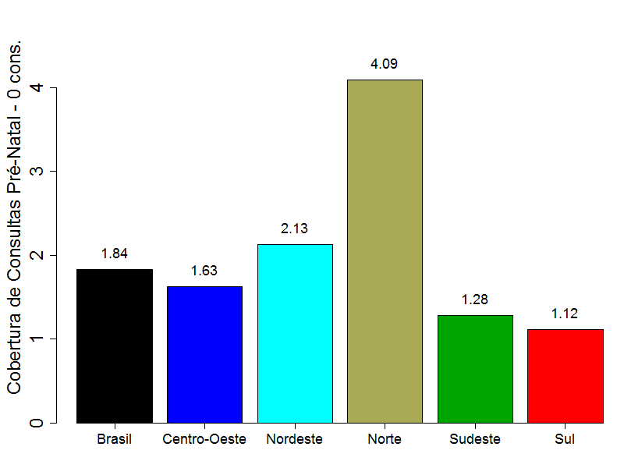
Cobertura de Consultas Pré-Natal (nenhuma consulta) por Região

Slide 50
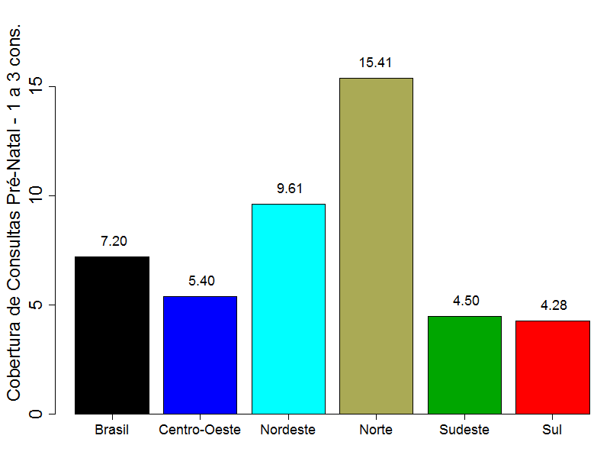
Cobertura de Consultas Pré-Natal (1 a 3 consultas) por Região

Slide 51
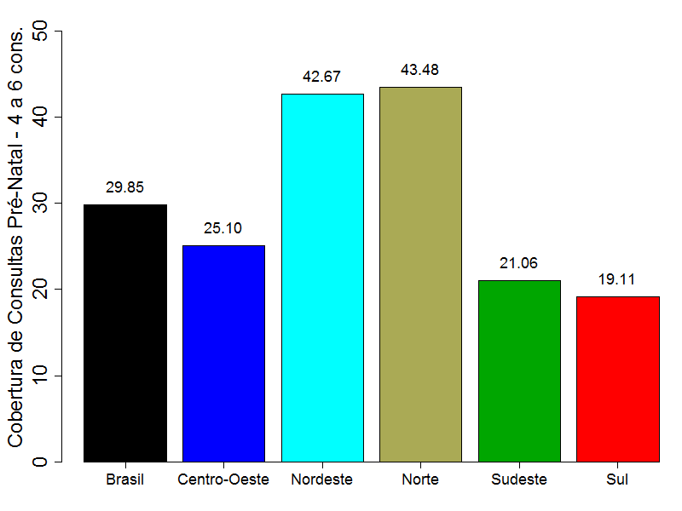
Cobertura de Consultas Pré-Natal (4 a 6 consultas) por Região

Slide 52
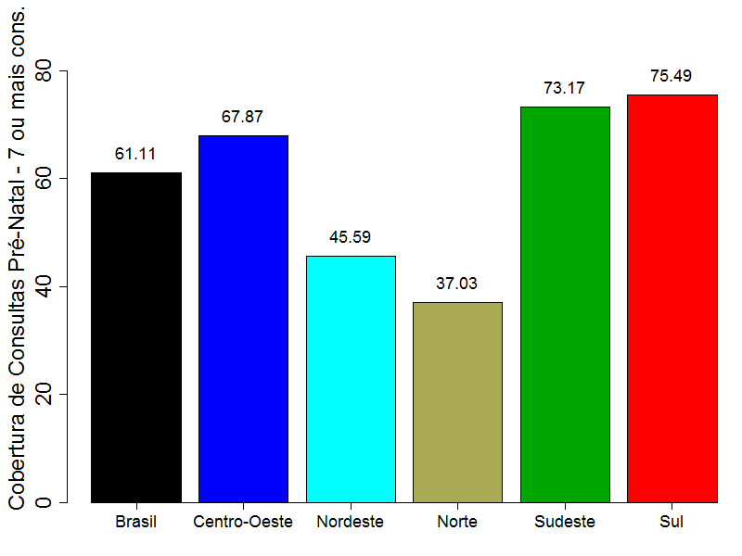
Cobertura de Consultas Pré-Natal (7 ou mais consultas) por Região

Slide 53
Cobertura de Consultas Pré-Natal - Brasil

Slide 54
Cobertura de Consultas Pré-Natal - Nordeste

Slide 55
Cobertura de Consultas Pré-Natal por Região

Slide 56
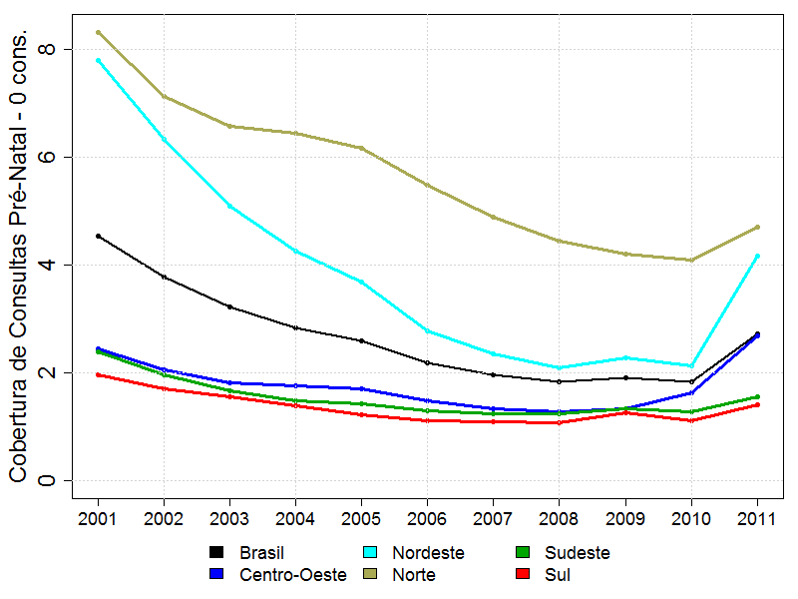
Cobertura de Consultas Pré-Natal (nenhuma consulta) por Região

Slide 57
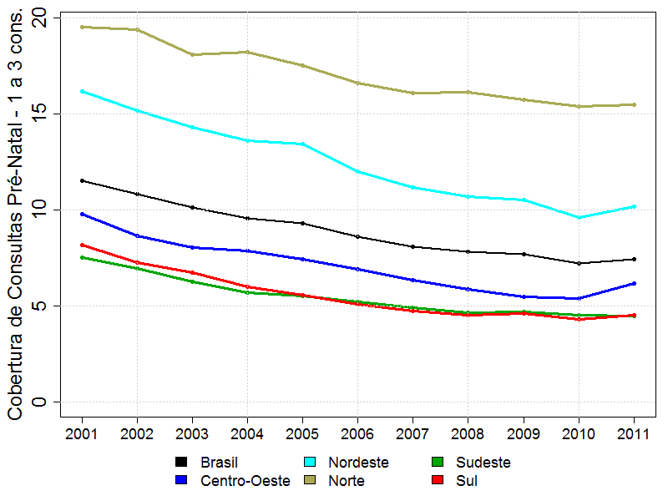
Cobertura de Consultas Pré-Natal (1 a 3 consultas) por Região

Slide 58
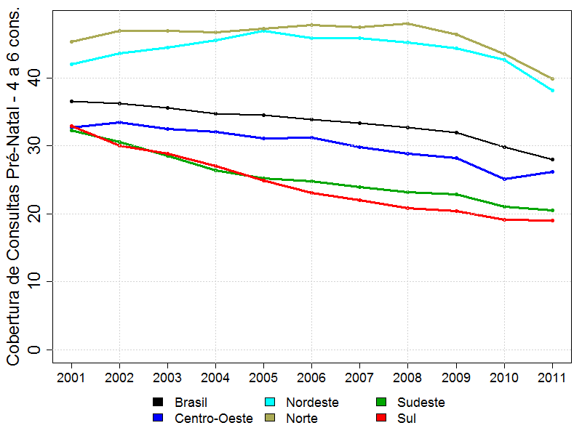
Cobertura de Consultas Pré-Natal (4 a 6 consultas) por Região

Slide 59
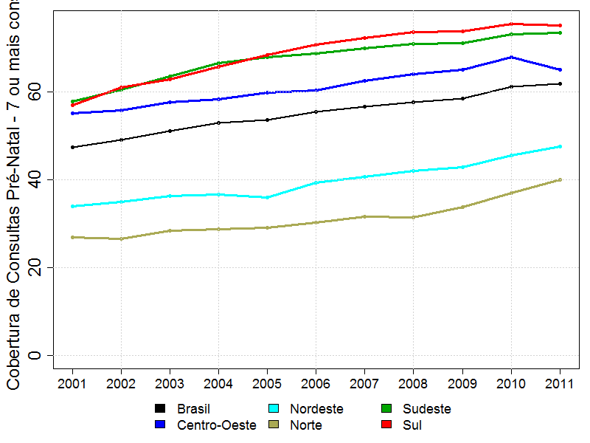
Cobertura de Consultas Pré-Natal (7 ou mais consultas) por Região

Slide 60
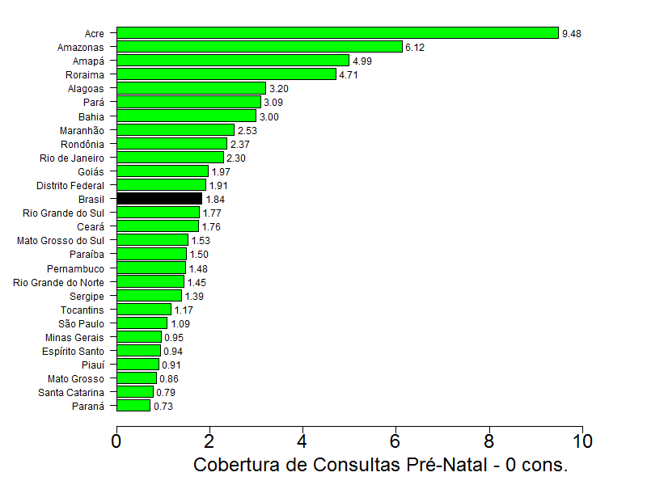
Cobertura de Consultas Pré-Natal (nenhuma consulta) por estado

Slide 61
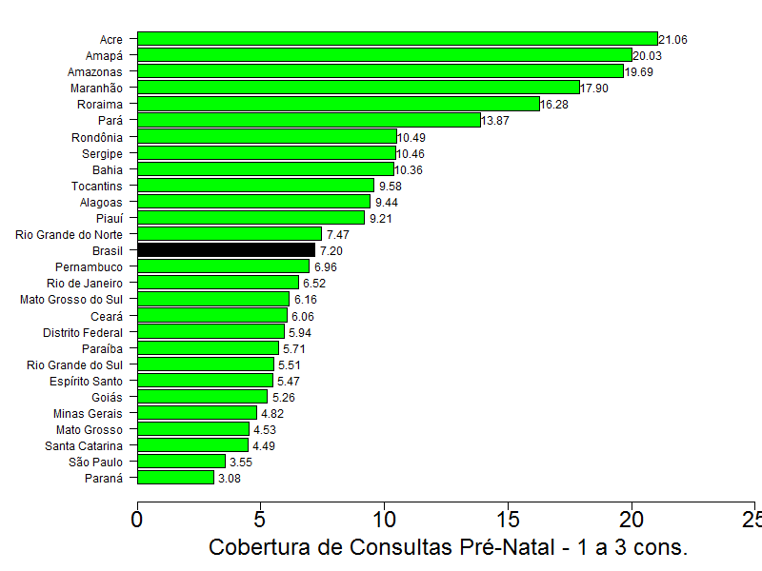
Cobertura de Consultas Pré-Natal (1 a 3 consultas) por estado

Slide 62
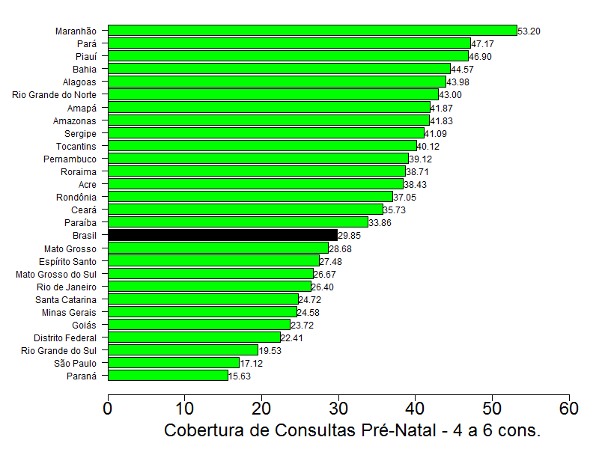
Cobertura de Consultas Pré-Natal (4 a 6 consultas) por estado

Slide 63
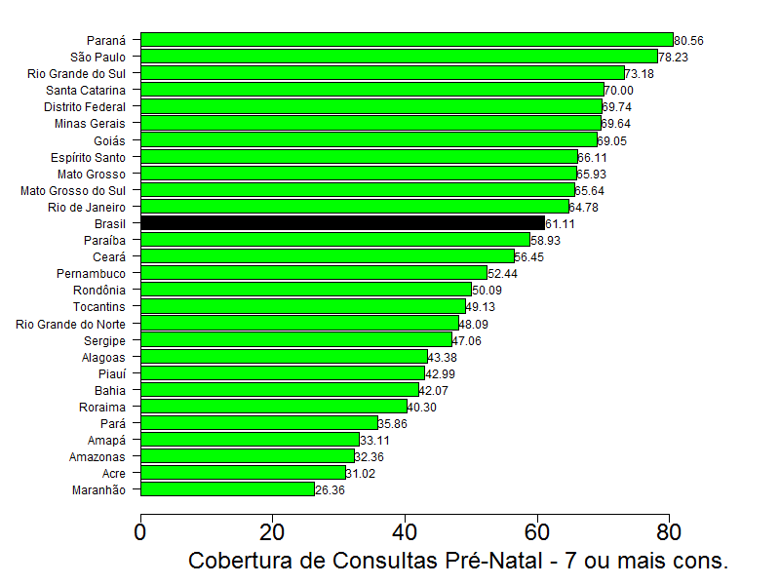
Cobertura de Consultas Pré-Natal (7 ou mais consultas) por estado

Slide 64
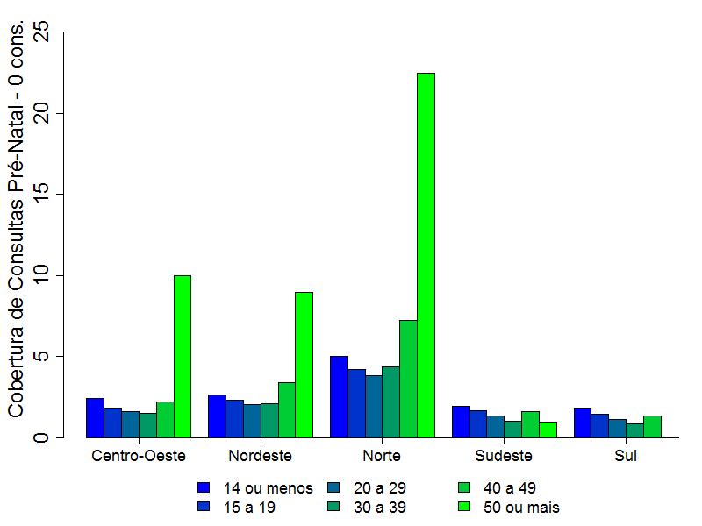
Cobertura de Consultas Pré-Natal (nenhuma consulta) por região vs. idade

Slide 65
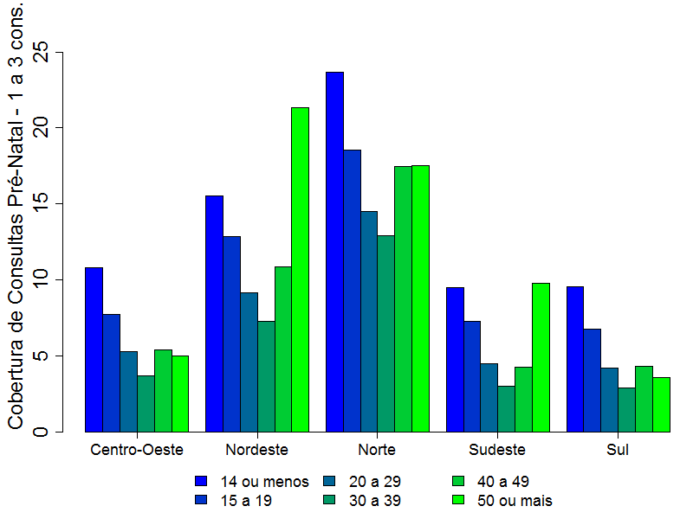
Cobertura de Consultas Pré-Natal (1 a 3 consultas) por região vs. idade

Slide 66
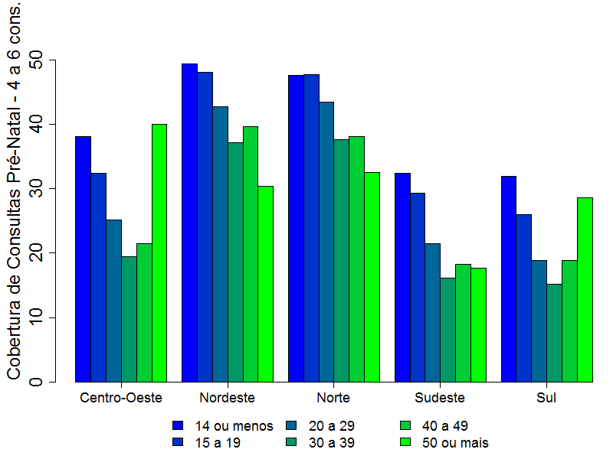
Cobertura de Consultas Pré-Natal (4 a 6 consultas) por região vs. idade

Slide 67
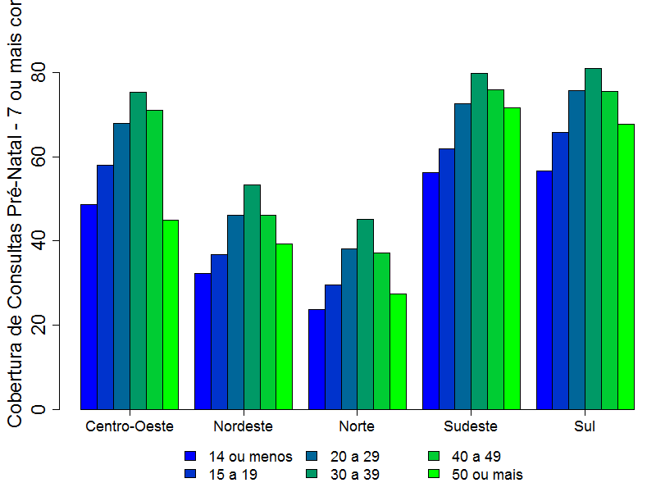
Cobertura de Consultas Pré-Natal (7 ou mais consultas) por região vs. idade

Slide 68
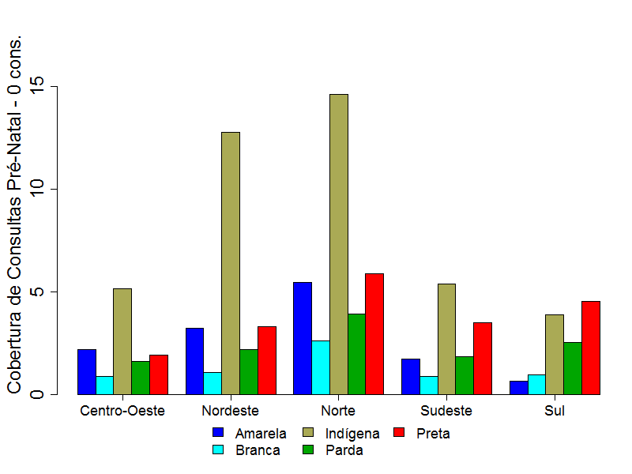
Cobertura de Consultas Pré-Natal (nenhuma consulta) por região vs. raça

Slide 69
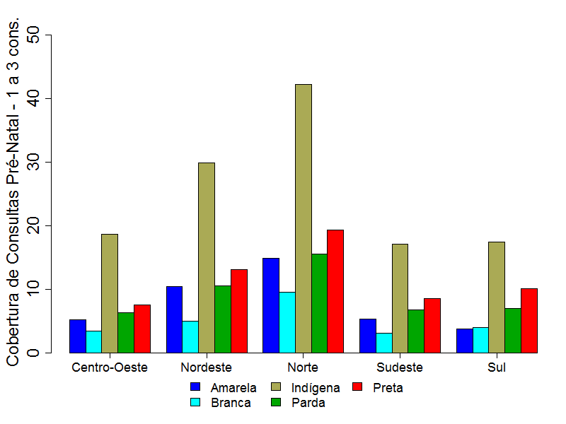
Cobertura de Consultas Pré-Natal (1 a 3 consultas) por região vs. raça

Slide 70
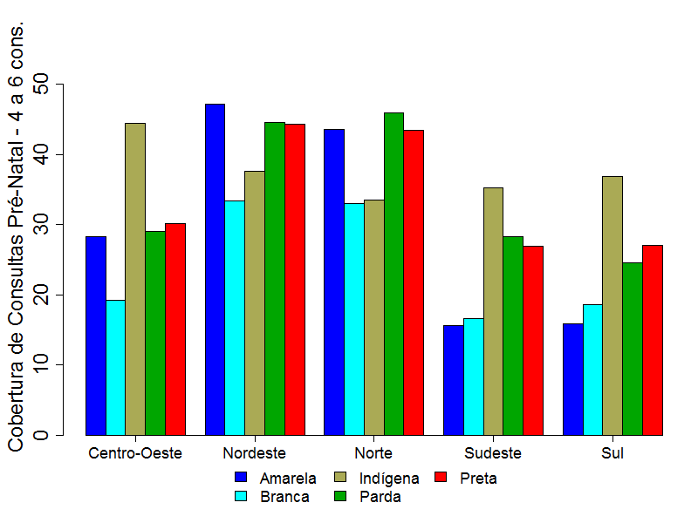
Cobertura de Consultas Pré-Natal (4 a 6 consultas) por região vs. raça

Slide 71
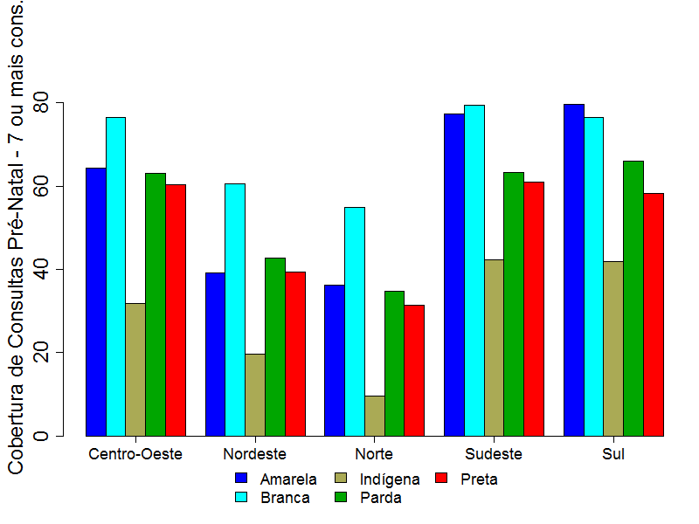
Cobertura de Consultas Pré-Natal (7 ou mais consultas) por região vs. raça

Slide 72
Taxa de Mortalidade Neonatal Precoce
Sistema Nacional de Indicadores de Direitos Humanos

Slide 73
O que representa o indicador?
Definição:
Número de óbitos de 0 a 6 dias de vida completos, por mil nascidos vivos, na população residente em determinado espaço geográfico, no ano considerado.
Fontes de Dados:
Ministério da Súde - Sistema de Informações sobre Mortalidade (SIM)
Ministério da Saúde - Sistema de Informações sobre Nascidos Vivos (SINASC)
Método de Cálculo:
(X/Y) x 1000
X = Número de óbitos de residentes de 0 a 6 dias de idade
Y = Número de nascidos vivos de mães residentes

Slide 74
Interpretação:
Estima o risco de um nascido vivo morrer durante a primeira semana de vida. Reflete, de maneira geral, as condições socioeconômicas e de saúde da mãe, bem como a inadequada assistência pré-natal, ao parto e ao recém-nascido.

Slide 75
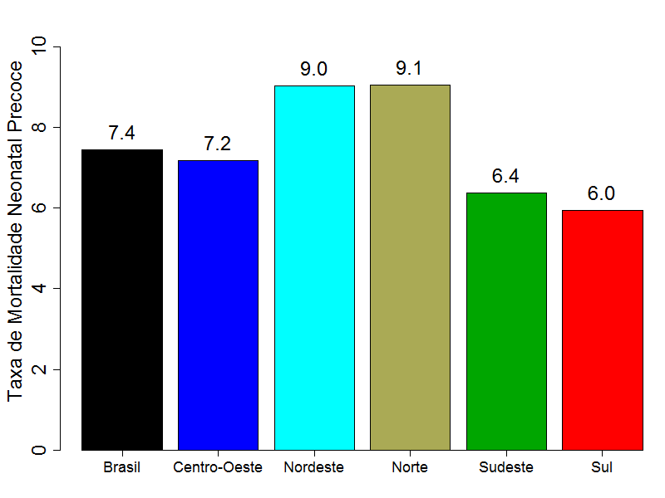
Taxa de Mortalidade Neonatal Precoce - por Região

Slide 76
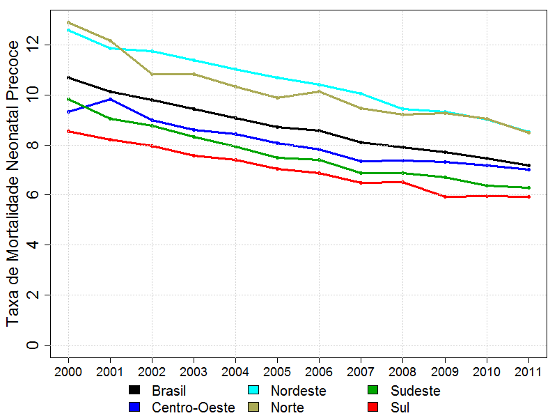
Taxa de Mortalidade Neonatal Precoce - por Região

Slide 77
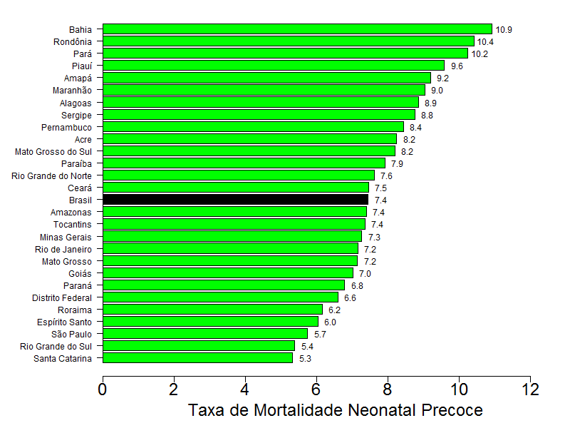
Taxa de Mortalidade Neonatal Precoce – por Estado

Slide 78
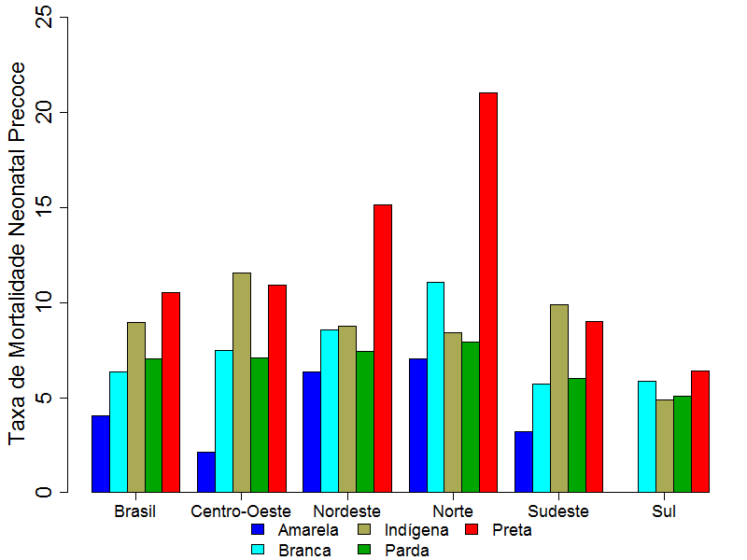
Taxa de Mortalidade Neonatal Precoce - Região vs. Raça/Cor

Slide 79
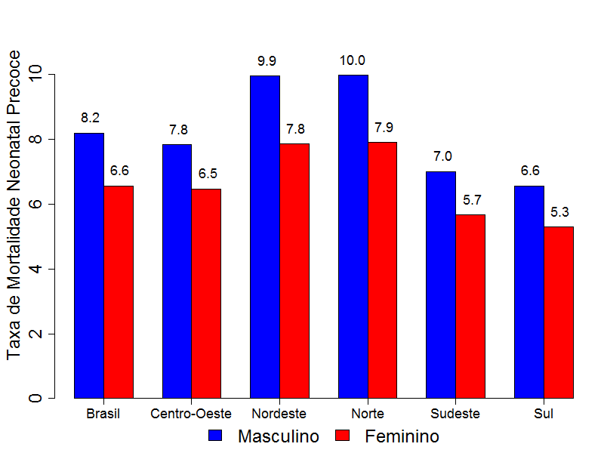
Taxa de Mortalidade Neonatal Precoce - por Região vs. Sexo

Slide 80
Taxa de Mortalidade Neonatal Tardia
Sistema Nacional de Indicadores de Direitos Humanos

Slide 81
O que representa o indicador?
Definição:
Número de óbitos de 7 a 27 dias de vida completos, por mil nascidos vivos, na população residente em determinado espaço geográfico, no ano considerado.
Fontes de Dados:
Ministério da Súde - Sistema de Informações sobre Mortalidade (SIM)
Ministério da Saúde - Sistema de Informações sobre Nascidos Vivos (SINASC)
Método de Cálculo:
(X/Y) x 1000
X = Número de óbitos de residentes de 7 a 27 dias de idade
Y = Número de nascidos vivos de mães residentes

Slide 82
Interpretação:
Estima o risco de um nascido vivo morrer dos 7 aos 27 dias de vida. Reflete, de maneira geral, as condições socioeconômicas e de saúde da mãe, bem como a inadequada assistência pré-natal, ao parto e ao recém-nascido.

Slide 83
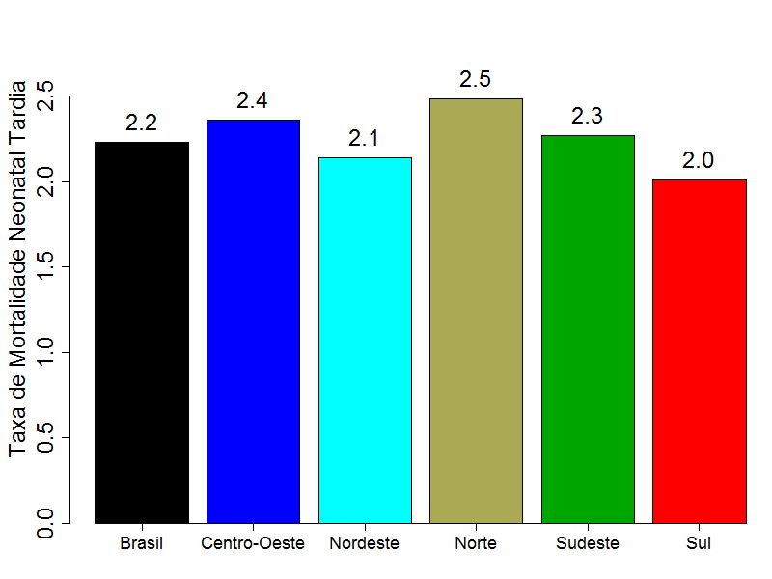
Taxa de Mortalidade Neonatal Tardia - por Região

Slide 84
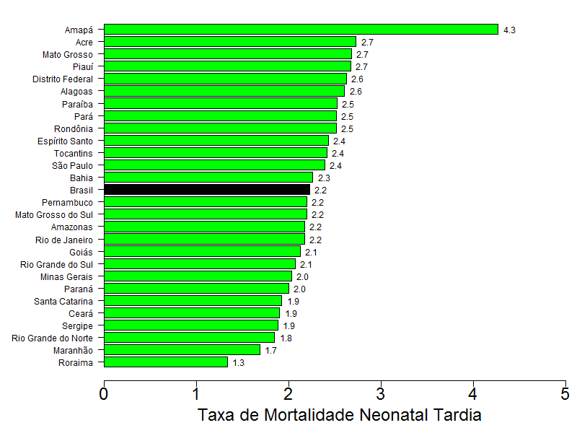
Taxa de Mortalidade Neonatal Tardia – por Estado

Slide 85
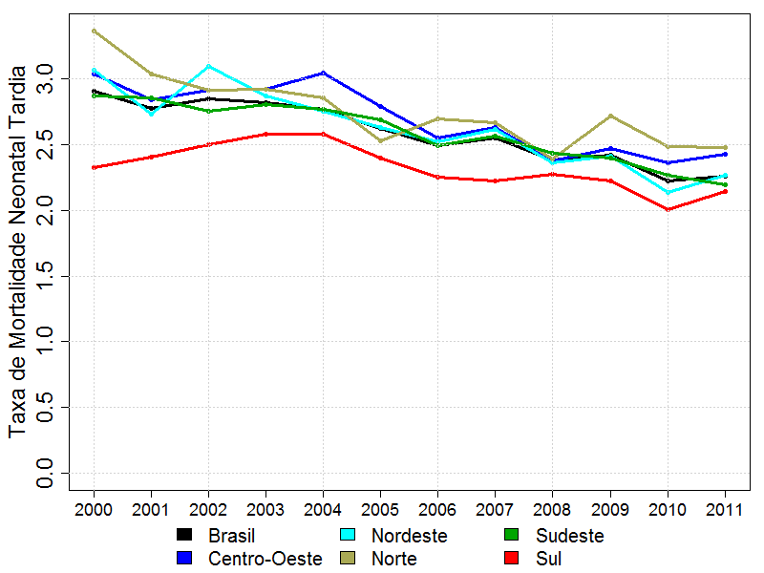
Taxa de Mortalidade Neonatal Tardia - por Região

Slide 86
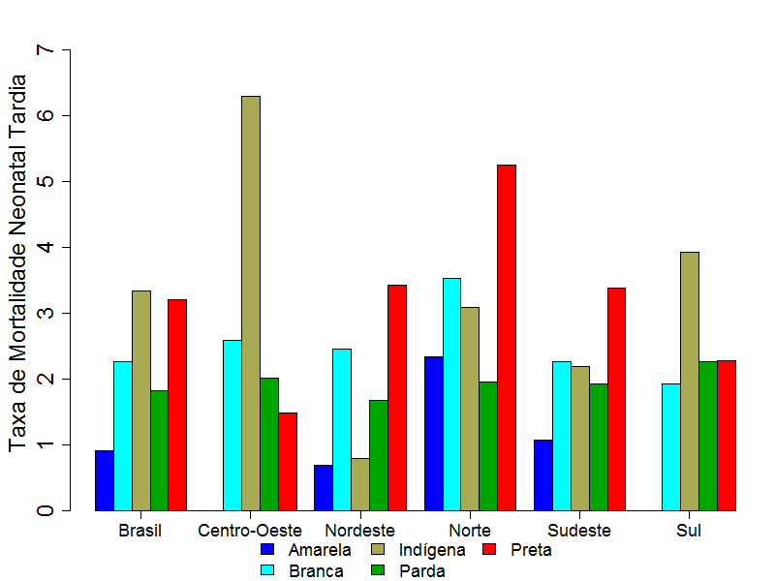
Taxa de Mortalidade Neonatal Tardia - Região vs. Raça/Cor

Slide 87
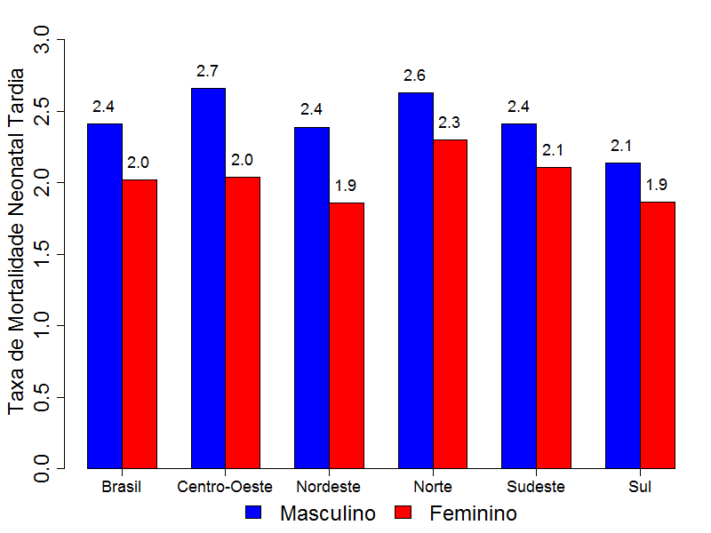
Taxa de Mortalidade Neonatal Tardia - por Região vs. Sexo

Slide 88
Taxa de Mortalidade Pós-Neonatal
Sistema Nacional de Indicadores de Direitos Humanos

Slide 89
O que representa o indicador?
Definição:
Número de óbitos de 28 a 364 dias de vida completos, por mil nascidos vivos, na população residente em determinado espaço geográfico, no ano considerado.
Fontes de Dados:
Ministério da Súde - Sistema de Informações sobre Mortalidade (SIM)
Ministério da Saúde - Sistema de Informações sobre Nascidos Vivos (SINASC)
Método de Cálculo:
(X/Y) x 1.000
X= Número de óbitos de residentes de 28 a 364 dias de idade
Y= Número de nascidos vivos de mães residentes

Slide 90
Interpretação:
Estima o risco de um nascido vivo morrer dos 28 aos 364 dias de vida. De maneira geral, denota o desenvolvimento socioeconômico e a infra-estrutura ambiental, que ondicionam a desnutrição infantil e as infecções a ela associadas. O acesso e a qualidade dos recursos disponíveis para atenção à saúde materno-infantil são também determinantes da mortalidade nesse grupo etário.
Quando a taxa de mortalidade infantil é alta, a mortalidade pós-neonatal é, frequentemente, o componente mais elevado.

Slide 91
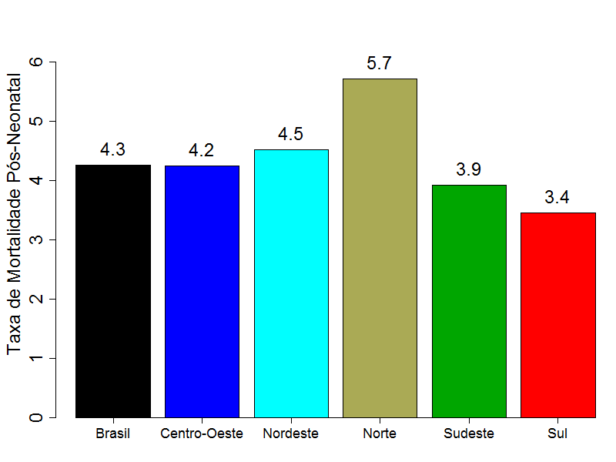
Taxa de Mortalidade Pós-Neonatal - por Região

Slide 92
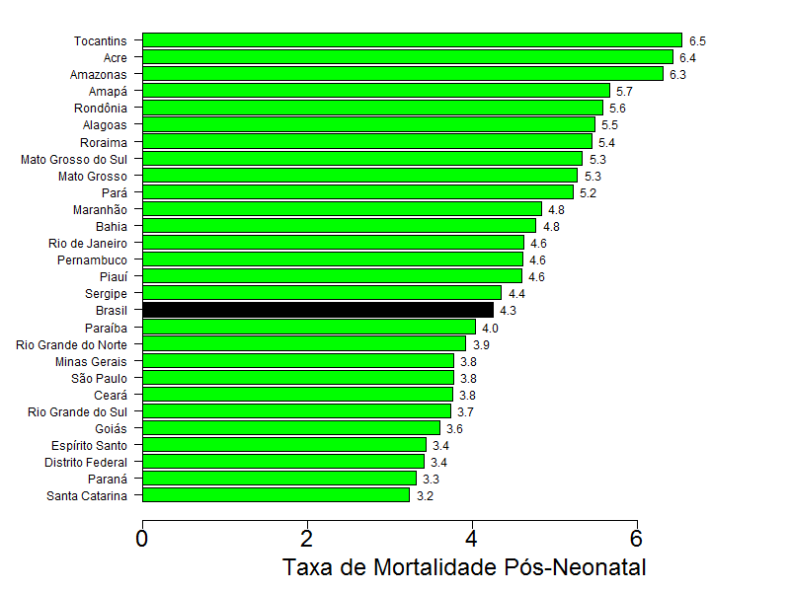
Taxa de Mortalidade Pós-Neonatal – por Estado

Slide 93
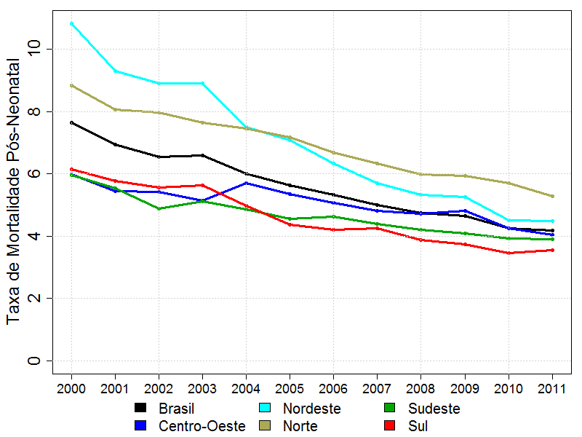
Taxa de Mortalidade Pós-Neonatal - por Região

Slide 94
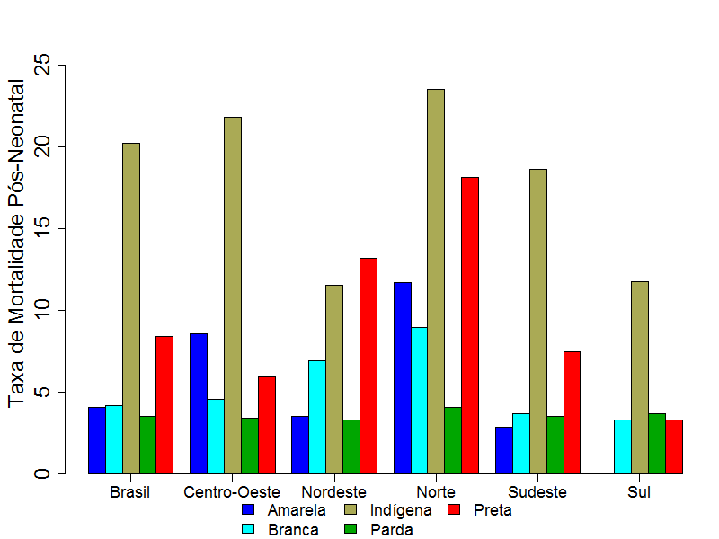
Taxa de Mortalidade Pós-Neonatal - Região vs. Raça/Cor

Slide 95
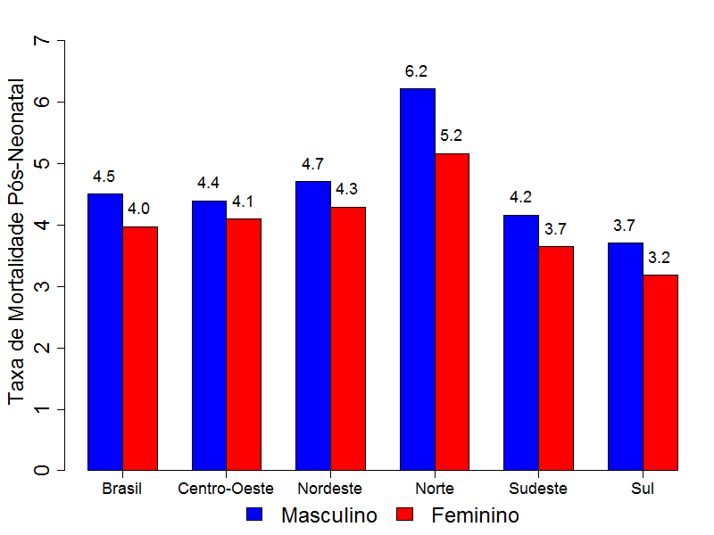
Taxa de Mortalidade Pós-Neonatal - por Região vs. Sexo

Slide 96
Taxa de mortalidade infantil
Sistema Nacional de Indicadores de Direitos Humanos

Slide 97
O que representa o indicador?
Definição:
Número de óbitos de menores de um ano de idade, por mil nascidos vivos, na população residente em determinado espaço geográfico, no ano considerado.
Fontes de Dados:
Ministério da Súde - Sistema de Informações sobre Mortalidade (SIM)
Ministério da Saúde - Sistema de Informações sobre Nascidos Vivos (SINASC)
Método de Cálculo:
(X/Y) x 1.000
X= Número de óbitos de residentes com menos de um ano de idade
Y = Número de nascidos vivos de mães residentes

Slide 98
Interpretação:
Estima o risco de morte dos nascidos vivos durante o seu primeiro ano de vida. Reflete, de maneira geral, as condições de desenvolvimento socioeconômico e infra-estrutura ambiental, bem como o acesso e a qualidade dos recursos disponíveis para atenção à saúde materna e da população infantil.
Expressa um conjunto de causas de morte cuja composição é diferenciada entre os subgrupos de idade (ver componentes da mortalidade infantil, no item categorias de análise).
Costuma-se classificar o valor da taxa como alto (50 por mil ou mais), médio (20 a 49) e baixo (menos de 20), parâmetros esses que necessitam revisão periódica, em função de mudanças no perfil epidemiológico. Valores abaixo de 10 por mil são encontrados em vários países, mas deve-se considerar que taxas reduzidas podem estar encobrindo más condições de vida em segmentos sociais específicos.

Slide 99
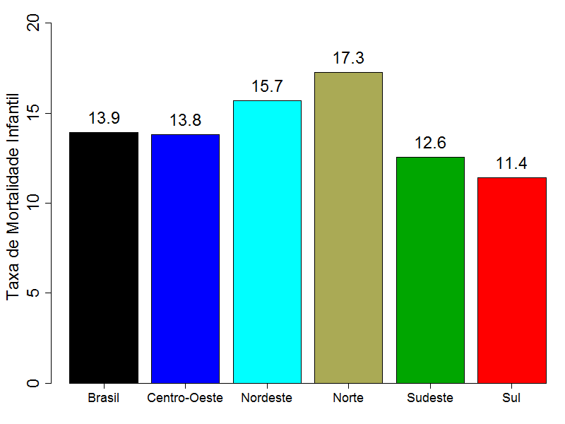
Taxa de Mortalidade Infantil - por Região

Slide 100
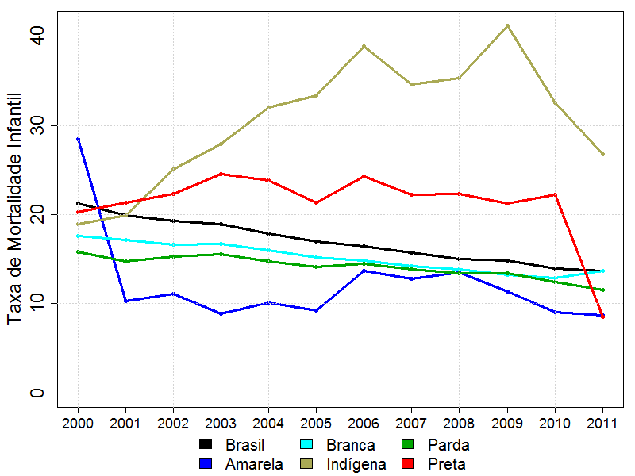
Taxa de Mortalidade Infantil - por Raça/Cor

Slide 101
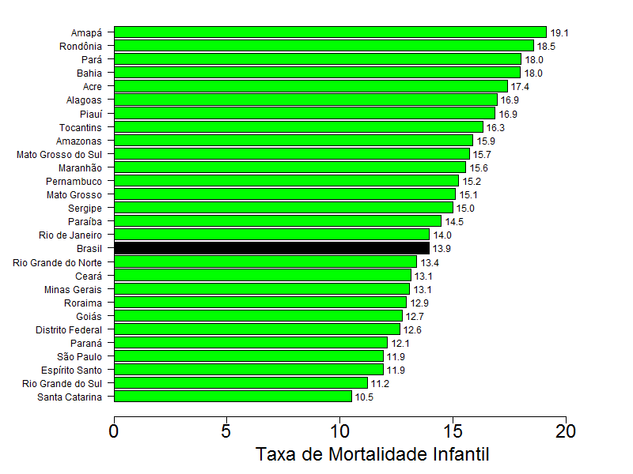
Taxa de Mortalidade Infantil – por Estado

Slide 102
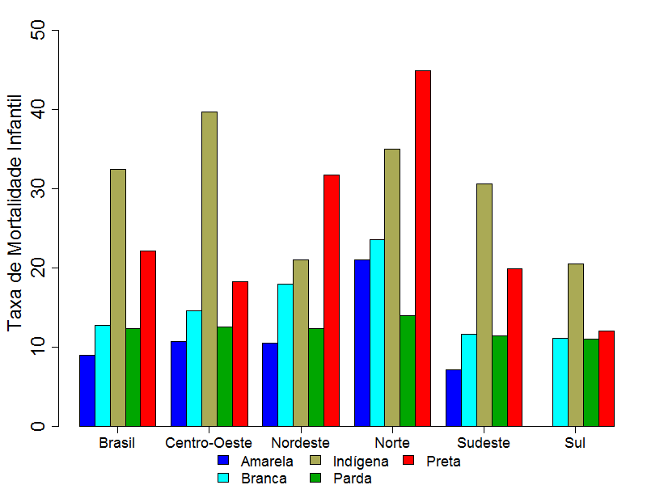
Taxa de Mortalidade Infantil - Região vs. Raça/Cor

Slide 103
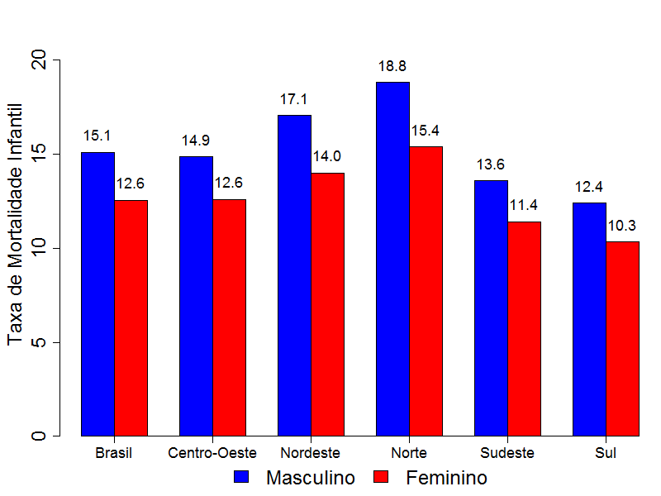
Taxa de Mortalidade Infantil - por Região vs. Sexo

Slide 104
SAÚDE: Taxa de Mortalidade na Infância
Sistema Nacional de Indicadores de Direitos Humanos
Taxa de mortalidade na infância

Slide 105
O que representa o indicador?
Definição:
Número de óbitos de menores de cinco anos de idade, por mil nascidos vivos, na população residente em determinado espaço geográfico, no ano considerado.
Fontes de Dados:
Ministério da Saúde:
Sistema de Informações sobre Mortalidade (SIM)
Sistema de Informações sobre Nascidos Vivos (SINASC)
Método de Cálculo:
(X/Y) x 1.000
X= Número de óbitos de residentes com menos de cinco anos de idade
Y = Número de nascidos vivos de mães residentes
Taxa de mortalidade na infância

Slide 106
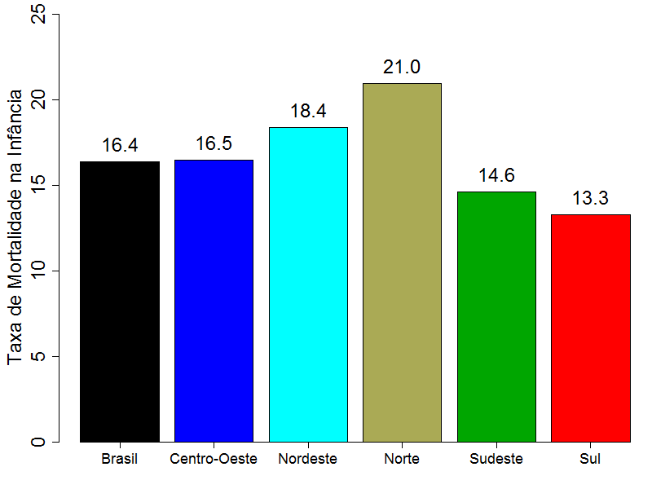
Taxa de Mortalidade na Infância - Região
Taxa de mortalidade na infância

Slide 107
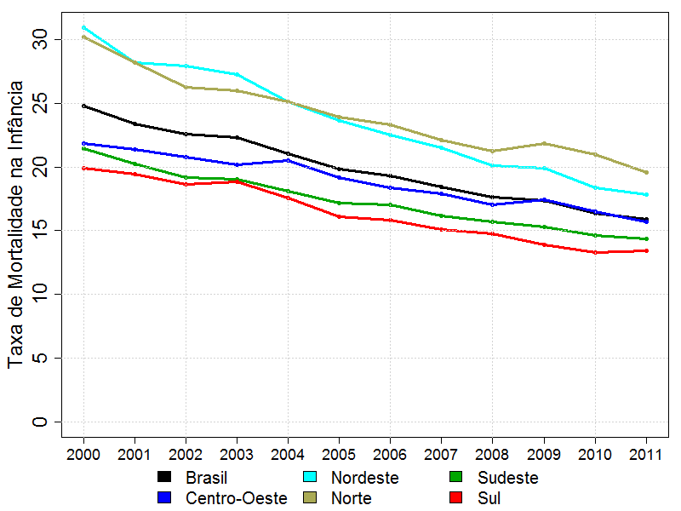
Taxa de Mortalidade na Infância - Região
Taxa de mortalidade na infância

Slide 108
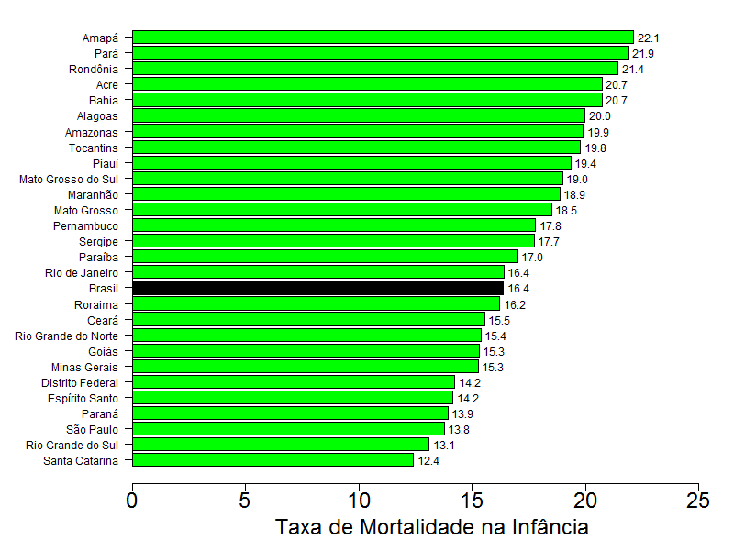
Taxa de Mortalidade na Infância – Estado
Taxa de mortalidade na infância

Slide 109
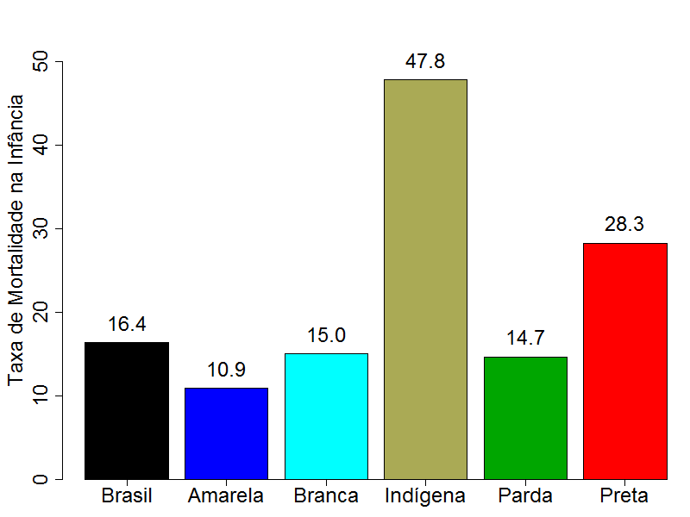
Taxa de Mortalidade na Infância - Raça/Cor
Taxa de mortalidade na infância

Slide 110
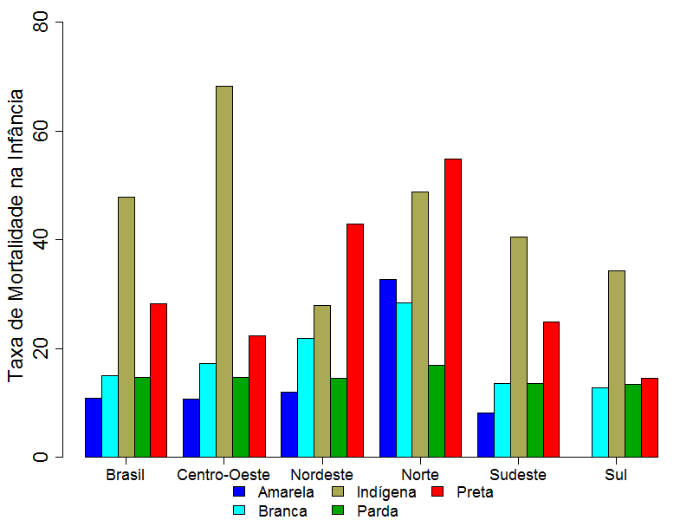
Taxa de Mortalidade na Infância - Região vs. Raça/Cor
Taxa de mortalidade na infância

Slide 111
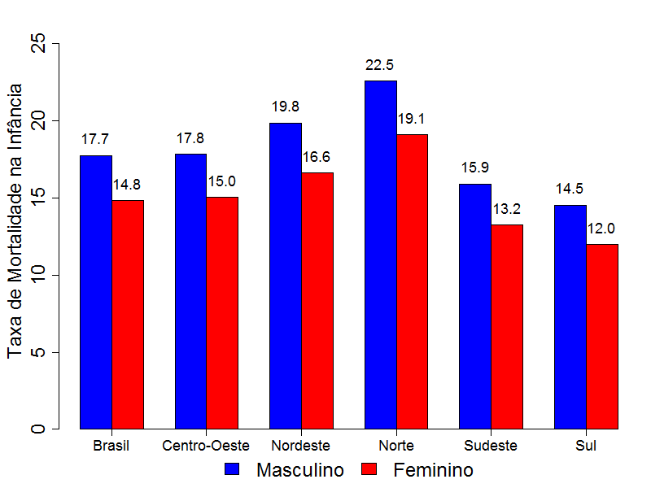
Taxa de Mortalidade na Infância - Região vs. Sexo
Taxa de mortalidade na infância

Slide 112
Taxa de Internações por Doença Diarreica Aguda em Menores de 5 Anos de Idade
Sistema Nacional de Indicadores de Direitos Humanos

Slide 113
O que representa o indicador?
Definição:
Número de casos de internações hospitalares pagas no Sistema Único de Saúde (SUS) de pessoas com menos de 5 anos por Doença Diarreica Aguda, por 1 mil habitantes, na população residente em determinado espaço geográfico, no ano considerado.
Fonte de Dados:
Ministério da Saúde - Sistema de Informações Hospitalares (SIM); IBGE – Pesquisa Nacional por Amostra de Domicílios (PNAD).
Método de Cálculo:
(X/Y) x 1.000
X= Número de internações por DDA em residentes menores de 5 anos de idade em determinado local e período.
Y= Número de crianças menores de 5 anos de idade, no mesmo local e período.

Slide 114
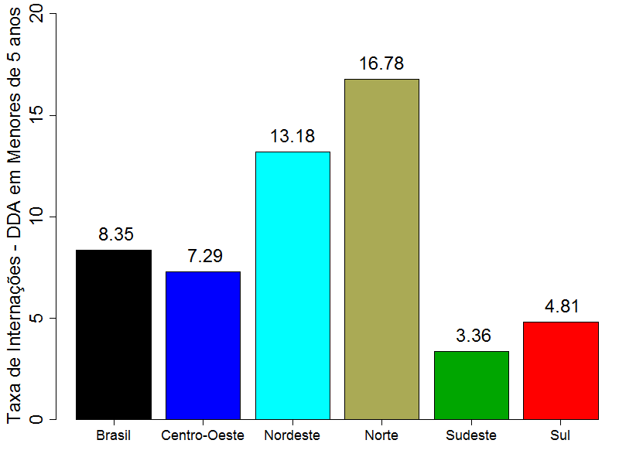
Taxa de Internações por Doença Diarreica Aguda em Menores de 5 Anos de Idade - por Região

Slide 115
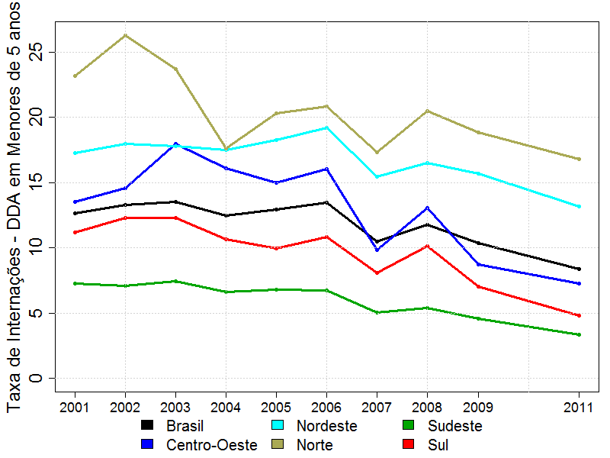
Taxa de Internações por Doença Diarreica Aguda em Menores de 5 Anos de Idade - por Região

Slide 116
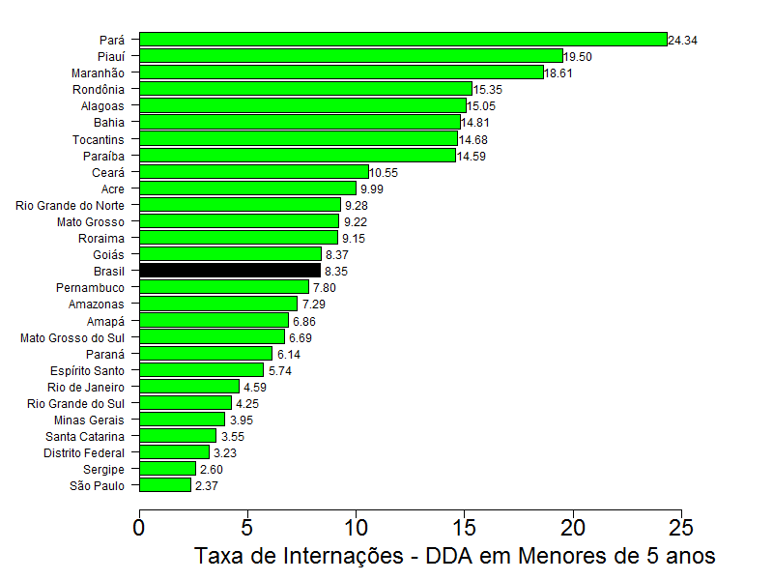
Taxa de Internações por Doença Diarreica Aguda em Menores de 5 Anos de Idade - por Estado

Slide 117
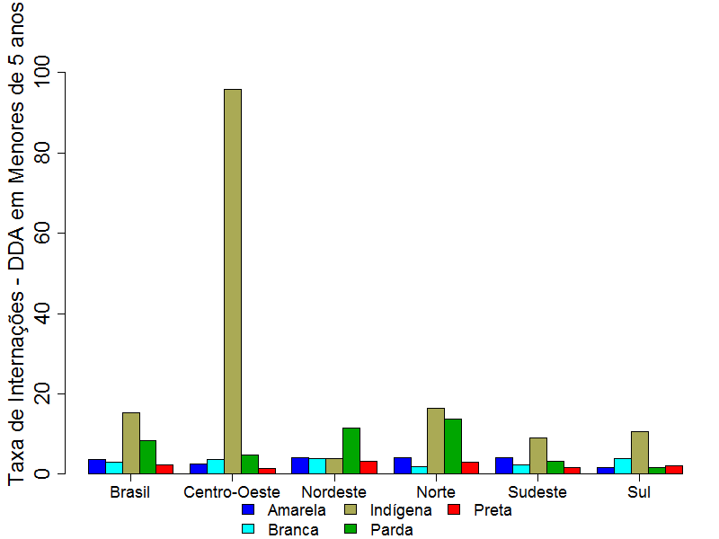
Taxa de Internações por Doença Diarreica Aguda em Menores de 5 Anos de Idade - por Região vs. Raça/Cor

Slide 118
Taxa de Internações por Infecção Respiratória Aguda em Menores de 5 Anos de Idade
Sistema Nacional de Indicadores de Direitos Humanos

Slide 119
O que representa o indicador?
Definição:
Número de casos de internações hospitalares pagas no Sistema Único de Saúde (SUS) de pessoas com menos de 5 anos por Infecção Respiratória Aguda (IRA), por 1 mil habitantes, na população residente em determinado espaço geográfico, no ano considerado.
Fonte de Dados:
Ministério da Saúde - Sistema de Informações Hospitalares (SIM); IBGE – Pesquisa Nacional por Amostra de Domicílios (PNAD).
Método de Cálculo:
(X/Y) x 1.000
X= Número de internações por IRA em residentes menores de 5 anos de idade em determinado local e período.
Y= Número de crianças menores de 5 anos de idade, no mesmo local e período.

Slide 120
Taxa de Internações por Infecção Respiratória Aguda em Menores de 5 Anos de Idade - por Região

Slide 121
Taxa de Internações por Infecção Respiratória Aguda em Menores de 5 Anos de Idade - por Região

Slide 122
Taxa de Internações por Infecção Respiratória Aguda em Menores de 5 Anos de Idade - por Estado

Slide 123
Taxa de Internações por Infecção Respiratória Aguda em Menores de 5 Anos de Idade - por Região vs. Raça/Cor

Slide 124
Taxa de Internações por Infecção Respiratória Aguda em Menores de 5 Anos de Idade - por Região vs. Sexo

Slide 125
MEIO AMBIENTE: COBERTURA DE ESGOTAMENTO Sanitário
Sistema Nacional de Indicadores de Direitos Humanos

Slide 126
O que representa o indicador?
Definição:
Percentual da população residente que dispõe de escoadouro de dejetos através de ligação do domicílio à rede coletora ou fossa séptica, em determinado espaço geográfico, no ano considerado.
Fonte de Dados:
Instituto Brasileiro de Geografia e Estatística (IBGE):
Pesquisa Nacional por Amostra de Domicílios (PNAD)
Censo Demográfico
Interpretação:
Varia de 0 a 100%.
Quanto maior o índice, maior a cobertura de pessoas que vivem em domicílios ligados a rede coletora de dejetos ou fossa séptica.
Expressa as condições socioeconômicas regionais e a priorização de políticas governamentais direcionadas ao desenvolvimento social.
Cobertura de Esgotamento Sanitário

Slide 127
Cobertura de Esgotamento Sanitário – Região
Fonte: PNAD/IBGE
Cobertura de Esgotamento Sanitário

Slide 128
Cobertura de Esgotamento Sanitário segundo
Regiões/ 2001 a 2011
Fonte: PNAD/IBGE
Cobertura de Esgotamento Sanitário

Slide 129
Cobertura de Esgotamento Sanitário – Brasil e Estados
Fonte: PNAD/IBGE
Cobertura de Esgotamento Sanitário

Slide 130
Cobertura de Esgotamento Sanitário – Raça/Cor
Fonte: PNAD/IBGE
Cobertura de Esgotamento Sanitário

Slide 131
Cobertura De Esgotamento Sanitário – Situação domiciliar
Fonte: PNAD/IBGE
Cobertura de Esgotamento Sanitário

Slide 132
Cobertura De Esgotamento Sanitário – Região vs Nível de instrução
Fonte: PNAD/IBGE
Cobertura de Esgotamento Sanitário

Slide 133
Mortalidade Proporcional por Acidente de Trabalho
Sistema Nacional de Indicadores de Direitos Humanos

Slide 134
O que representa o indicador?
Definição:
Percentual dos óbitos por acidentes e doenças relacionados ao trabalho, em relação ao total de óbitos por causas definidas, na população residente em determinado espaço geográfico, no período considerado.
Fonte de Dados:
Ministério da Saúde - Sistema de Informações sobre Mortalidade (SIM)
Método de Cálculo:
(X/Y) x 100
X= Número de óbitos relacionados a acidente de trabalho .
Y= Total de óbitos por causas definidas.

Slide 135
Mortalidade Proporcional por Acidente de Trabalho por Região

Slide 136
Mortalidade Proporcional por Acidente de Trabalho por Estado

Slide 137
Mortalidade Proporcional por Acidente de Trabalho por idade

Slide 138
Mortalidade Proporcional por Acidente de Trabalho por Região vs. Raça/Cor

Slide 139
Mortalidade Proporcional por Acidente de Trabalho por Região vs. Sexo

Slide 140
Mortalidade Proporcional por Acidente de Trabalho por Região

Slide 141
Proporção de Parto Normal
Sistema Nacional de Indicadores de Direitos Humanos

Slide 142
O que representa o indicador?
Definição:
Proporção de partos normais em determinado espaço geográfico, no período considerado.
Fonte de Dados:
Ministério da Saúde - Sistema de Informações sobre Nascidos Vivos (SINASC)
Método de Cálculo:
(X/Y)
X= Número de nascidos vivos por parto normal
Y = Número de nascidos vivos
Interpretação:
Estima a proporção do número de partos normais dentre todos os partos realizados.

Slide 143
Proporção de Parto Normal - por Região

Slide 144
Proporção de Parto Normal - por Região

Slide 145
Proporção de Parto Normal – por Estado

Slide 146
Proporção de Parto Normal - Região vs. Raça/Cor

Slide 147
Proporção de Parto Normal - por Região vs. Idade da Mãe

Slide 148
Fórum Mundial de Direitos Humanos
.
O Fórum tem como objetivo promover um espaço de debate público sobre direitos humanos no mundo, em que sejam tratados seus principais avanços e desafios, com foco no respeito às diferenças, na participação social, na redução das desigualdades e no enfrentamento a todas as violações de direitos humanos
http://www.fmdh.sdh.gov.br

Slide 149
Obrigado!
Coordenação de Informações e Indicadores em Direitos Humanos
Secretaria de Direitos Humanos da Presidência da República
Andrei Suárez Dillon Soares
andrei.soares@sdh.gov.br
Marcus Vinicius Soares de Brito
marcus.brito@sdh.gov.br
Thais Malheiros Gawryszewski
thais.consultora@sdh.gov.br
(5561) 20257937

